Slide 1
Имя беды
- наркотики
Боже, дай мне разум и душевный покой. Принять то, что я не в силах изменить. Мужество изменить то, что я могу. И мудрость отличить одно от другого.
МОУ «СОШ №4», Сенин В.Г., Сенина Г.Н.

Slide 2
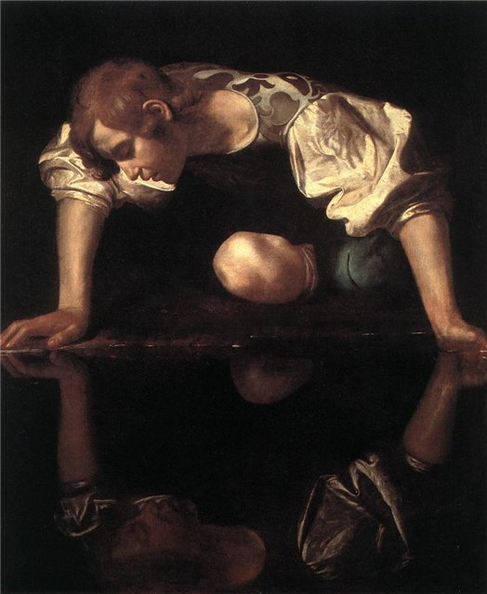
Мифология Греции
Выбирая богов мы выбираем свою судьбу
Вергилий

Slide 3
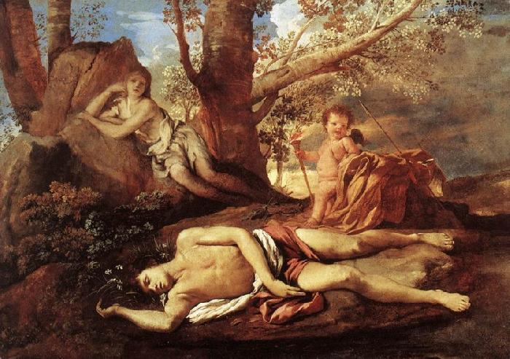
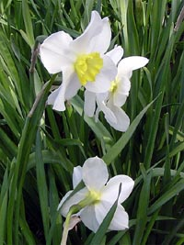
Смерть - наркозис - Нарцисс
научное название — Narcissus Poeticus. Происходит от греческого слова 'narkao' — одурманивать, ошеломлять,
На том месте, где склонилась на траву голова Нарцисса, вырос белый душистый цветок - цветок смерти, нарциссом зовут его.

Slide 4
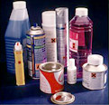
Последствия употребления наркотиков
Химикаты-ингалянты и токсикомания
Употребление | Систематическое употребление
Сонливость, эйфория, головокружение, недержание речи, замедление реакции, невнятная речь, дрожь, повышенная чувствительность к свету, усиленное сердцебиение, боли в грудной клетке, помрачение рассудка, состояние похмелья. | Мышечная слабость, затруднения при ходьбе, потеря веса, нарушение работы печени и почек, серьезное повреждение головного мозга и нервной системы, проблемы с памятью, снижение способности мыслить.
Марихуана
Употребление | Систематическое употребление
Нарушение кратковременной памяти, снижение внимания, восприятия и способности мышления. Замедление рефлексов и уменьшение двигательной активности. | Развитие заболеваний дыхательной системы, рак легких и развитие злокачественных опухолей мозга, поражение иммунной и половой системы

Slide 5
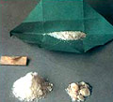
Последствия употребления наркотиков
Кокаин
Употребление | Систематическое употребление
Возбужденное состояние, нервная дрожь, головные боли, бледность, слабый пульс, тошнота, рвота, повышение температуры тела, холодный пот | Нервозность, повышенная возбудимость, смена настроений, галлюцинации, изматывающая бессонница, подавленный аппетит наряду с постоянным чувством голода, импотенция, сердечная аритмия, мышечные спазмы, боль в груди
Риск инфицирования гепатитом В и С, ВИЧ при совместном пользовании одним шприцем.

Slide 6
Последствия употребления наркотиков
Метамфетамин, "Спиды", "Винт"
Употребление | Систематическое употребление
Эйфория, возбужденность, душевное смятение, галлюцинации, боль в груди, обмороки, повышенное потоотделение, лихорадку. | Хронические проблемы со сном, беспокойство и напряженность, потерю аппетита вплоть до отвращения к пище, высокое артериальное давление, учащенное и аритмичное сердцебиение, сыпь, паранойя, бредовые синдромы.
Риск инфицирования гепатитом В и С, ВИЧ при совместном пользовании одним шприцем.

Slide 7
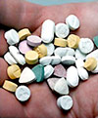
Последствия употребления наркотиков
Экстази
Употребление | Систематическое употребление
Эйфория, галлюцинации, сильное обезвоживание организма, тошнота, судороги, апатия и депрессия. | Разрушение печени, почек, импотенция, расстройства психики, сердечно-сосудистая недостаточность.
Риск инфицирования гепатитом В и С, ВИЧ при совместном пользовании одним шприцем.

Slide 8
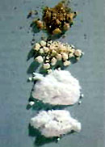
Последствия употребления наркотиков
Героин
Употребление | Систематическое употребление
Эйфория, ощущение блаженства, расслабленность, сонливость или словоохотливость, оживление и легкость в мыслях, головокружение, слабость, невозможность сконцентрировать внимание, апатия, усиленное мочевыделение, тошнота, рвота, потоотделение, пониженное восприятие болевых ощущений. | смена настроений, рубцевание и сжатие вен в результате инъекций, заболевания печени и почек, физический и психологический износ организма.
Риск инфицирования гепатитом В и С, ВИЧ при совместном пользовании одним шприцем.

Slide 9
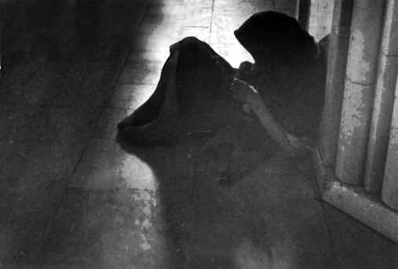
Монолог отчаявшейся матери
« ...И тогда я попросила оставить дочь в тюрьме»

Slide 10
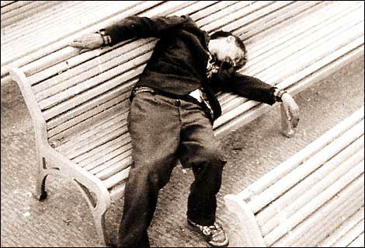
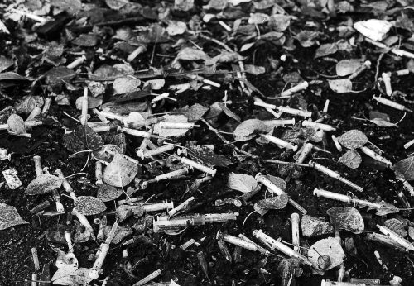
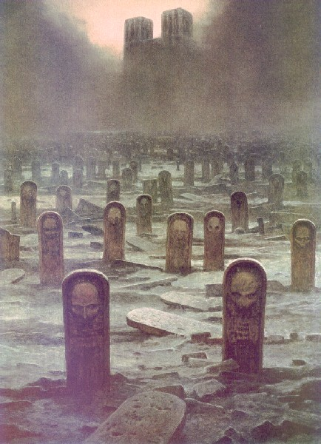
Посоветуйте, как?
Ситуация 1.
У меня есть парень, мы вместе учимся. Летом на даче он познакомился с другими ребятами, которые курят и пьют водку. Теперь он большую часть времени проводит с ними.
Мне он нравится. Я не хочу его потерять. Но мне больно и обидно смотреть, как он катится в пропасть. Я очень хочу ему помочь, чтобы он не превратился в алкоголика.

Slide 11
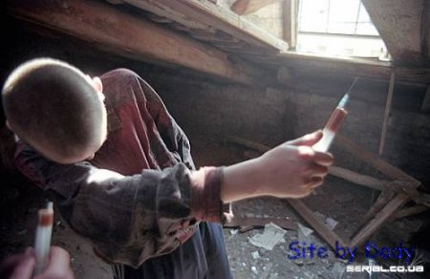
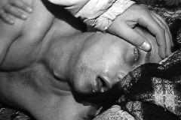
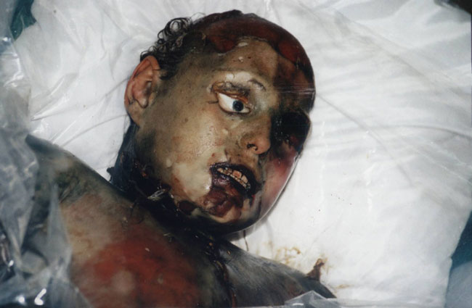
Что мне теперь делать?
Ситуация 2.
Я была на вечеринке в незнакомой компании, и меня уговорили принять наркотики (уколоться). Мне стало интересно и я согласилась. Теперь я думаю: «А вдруг я уже наркоманка?» Ребята из той компании меня разыскивали, приходили в школу. Я вынуждена прятаться, сижу дома.

Slide 12
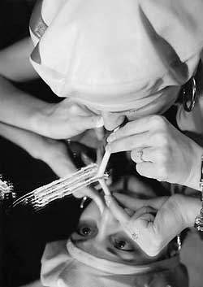
Как мне поступить?
Ситуация 3.
Мы дружим уже больше года. В последнее время моя девушка очень изменилась, у нее появились новые подозрительные друзья, они о чем-то шепчутся, куда-то исчезают ненадолго, а возвращаются веселые и беззаботные. Она созналась, что несколько месяцев балуется ханкой и это ей нравится.
Этой новостью я поделился с другом, у которого в прошлом году от передозировки наркотиков умер брат. Друг советует обратиться за помощью ко взрослым. Но я боюсь, что своими действиями испорчу наши отношения.

Slide 13
Имя беды
- наркотики
Боже, дай мне разум и душевный покой. Принять то, что я не в силах изменить. Мужество изменить то, что я могу. И мудрость отличить одно от другого.

